Slide 1
«Атаманская поселенческая библиотека» представляет Вашему вниманию виртуальную викторину в рамках Всероссийской ежегодной акции
«БИБЛИОНОЧЬ – 2020»
«О войне мы узнаём из книг…»

Slide 2
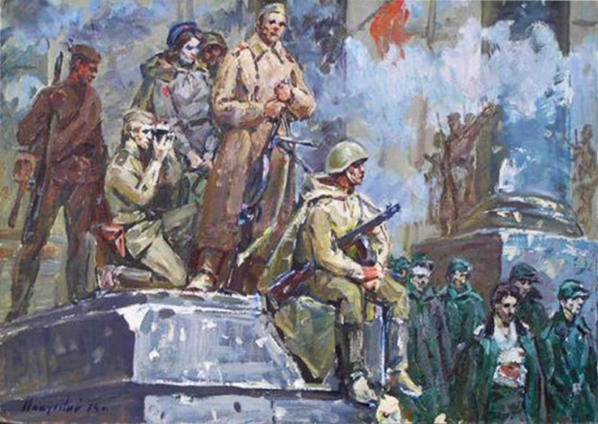

Slide 3
Жестокая, на пределе физических и духовных сил война была немыслима без духовного раскрепощения. И об этом свидетельствует поэзия. Сначала предполагалось, что солдат - это всегда герой, готовый безрассудно умереть в любую минуту, защищая Родину. Теперь, перед лицом большой беды всё видится иначе: и смерть, и жизнь, и любовь. Пережитое на войне подталкивало поэтов к предельной искренности. Семен Кирсанов писал в 1942 году: "Война не вмещается в оду, И многое в ней не для книг. Я верю, что нужен народу Души откровенный дневник". Лучшие произведения тех лет являли собой «дневник души». Когда сегодня речь заходит о лучших произведениях военных лет, мы говорим об этих стихотворениях. Именно они являются – «души откровенный дневник».
Назовите авторов и названия этих стихотворений.

Slide 4
Это первая песня, написанная в годы Великой Отечественной войны, которая стала настоящим гимном военного времени. И уже на пятый день войны состоялась её премьера перед отправляющимися на фронт солдатами. За считанные дни песня, зовущая к подвигам, распространилась по всему Союзу.
Кто автор стихов? Как называется песня?

Slide 5
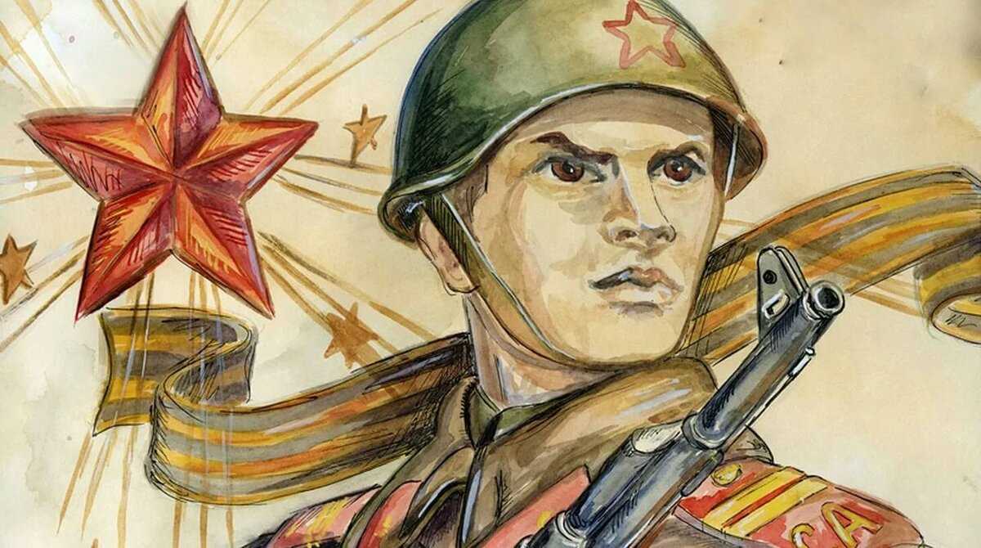

Slide 6
Впервые портрет Василия Теркина был создан художником Орестом Верейским в 1945 году. Позировал ему поэт, который работал тогда в армейской газете. Он постоянно носил с собой издание карманного формата, выпущенного в г. Смоленске в 1945 году. На титульном листе которого было написано: «...., близкому родственнику Василия Теркина, моему другу и товарищу по войне».
Назовите поэта, ставшего "лицом" Василия Теркина.

Slide 7
Нервом, струной осажденного Ленинграда был, без сомнения, Д. Шостакович, в дни блокады написавший свою знаменитую Седьмую симфонию, названную Ленинградской. «Седьмая симфония возникла из совести русского народа, принявшего без колебания смертный бой с чёрными силами», - писал Алексей Толстой. А кто же стал голосом осажденного Ленинграда?
Назовите имя поэта и его знаменитые произведения, посвященные защитникам города?

Slide 8
"История этой короткой жизни не выдумана. Девушку, о которой написана эта книга, я знала еще тогда, когда она была ребенком, знала ее также школьницей-пионеркой, комсомолкой. Мне приходилось встречать ее и в дни Отечественной войны. А то в ее жизни, чего мне не удалось увидеть самой, восполнили рассказы ее родителей, учителей, подруг, вожатых. О ее жизни на фронте рассказали мне ее боевые товарищи" - такое обращение к читателям написал автор этой повести.
Назовите автора и название произведения.

Slide 9
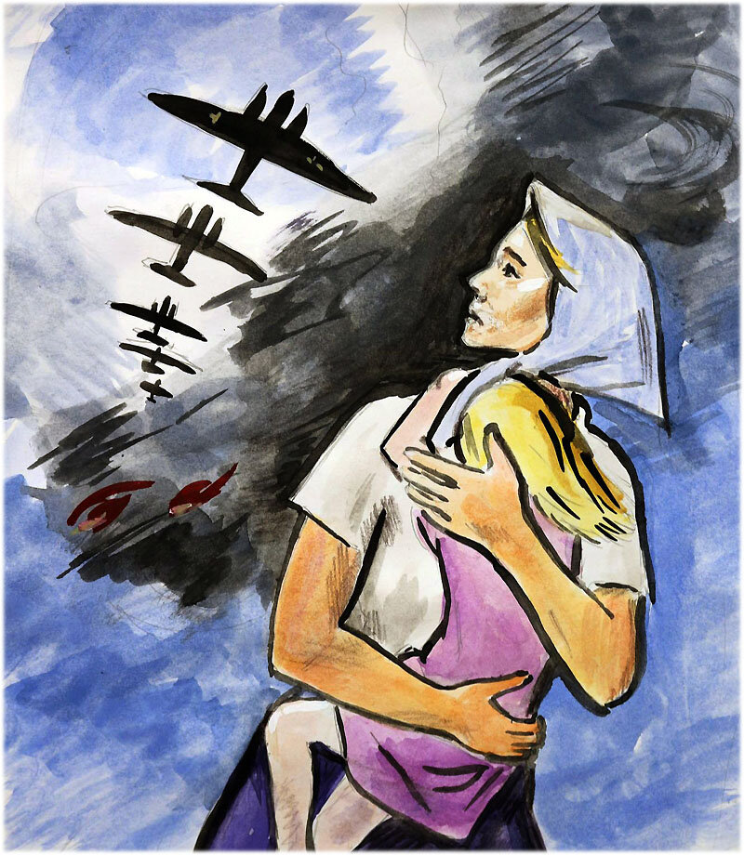

Slide 10
«Когда в сорок четвёртом году приехал к нам на побывку мой раненый отец, у него, человека не сентиментального, довольно безразлично относящегося к стихам, старого кадрового военного, в кармане гимнастёрки на жёлтом, стёртом на сгибах листке, были торопливо переписанные эти знаменитые стихи .....» - вспоминает поэтесса Римма Казакова.
О каком произведении идет речь, кто его автор?

Slide 11
В 1943 году шла работа над знаменитым кинофильмом о судьбе двух товарищей, не получался эпизод, в котором солдат пишет письмо. И только когда один из актеров запел песню о далекой любимой, сцена получилась завершенной и стала одним из самых запоминающихся эпизодов фильма. Спетая исполнителем роли главного героя Марком Бернесом, она навсегда осталась в памяти советского народа.
Назовите автора стихов. О каком фильме идет речь?

Slide 12
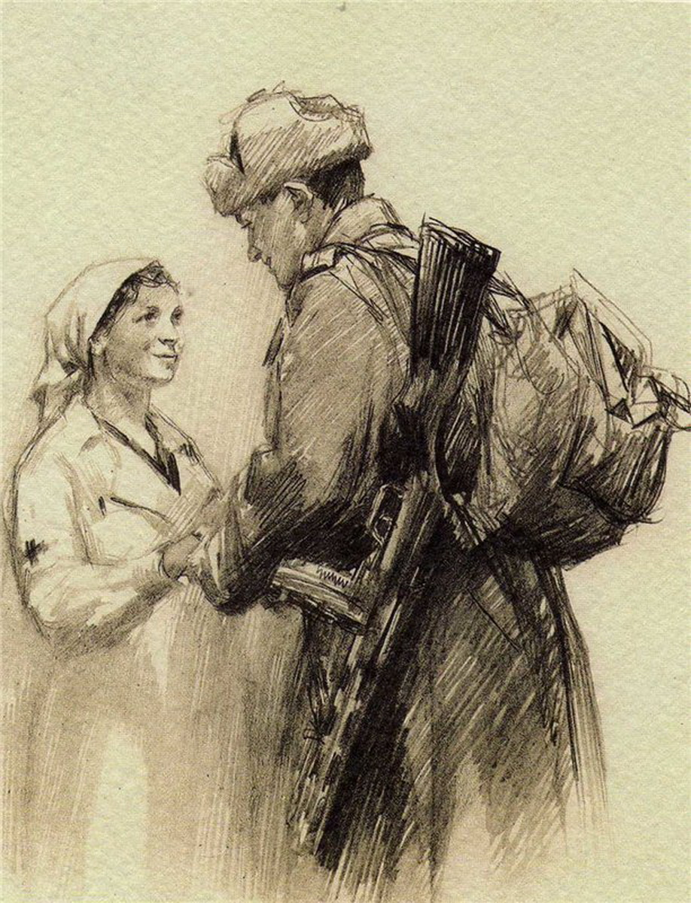

Slide 13
Полуостров Гангут, расположенный при входе в Финский залив, с первых дней Великой Отечественной войны стал важнейшим стратегическим пунктом. Его защитники не только не пропустили в Финский залив ни одного крупного вражеского корабля, который мог бы представлять серьёзную угрозу для Ленинграда, но и оттянули на себя в самый решительный момент значительные силы противника. Эта повесть написана автором на основе его романа «Гангутцы», посвящённого славной балтийской эпопее.
Как называется роман и кто его автор?

Slide 14

викторину подготовила: библиотекарь Атаманской поселенческой библиотеки- Сергеева Галина викторовна
Источник: урок. Рф yandex.ru

